Slide 1
软件测试实用教程 ——方法与实践
PartIII 软件测试应用

Slide 2
目 录
验收测试
回归测试
冒烟测试
测试需求
持续性集成
测试报告文档的书写

Slide 3
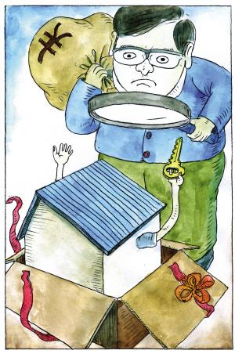
验收测试
验收测试：按照项目任务书或合同、供需双方约定的验收依据文档进行的对整个系统的测试与评审，决定是否接收或拒收系统。分为α测试和β测试
参与人员：用户、测试人员（质量保证人员）、开发人员等

Slide 4
关于测试过程中其他概念
α测试：是由用户在开发环境下进行的测试，也可以是开发机构内部的用户在模拟实际操作环境下进行的测试。开发者坐在用户旁边，这是在开发者受控的环境下进行的测试。由开发者随时记录下错误情况和使用中的问题。

Slide 5

关于测试过程中其他概念
β测试：是由软件的多个用户在一个或多个用户的实际使用环境下进行的测试。开发者通常不在测试现场，这是在开发者无法控制的环境下进行的测试。由用户记录下遇到的所有问题，定期向开发者报告。β测试是一种模拟真实的使用环境从而发现缺陷的一种测试

Slide 6
目 录
验收测试
回归测试
冒烟测试
测试需求
持续性集成
测试报告文档的书写

Slide 7
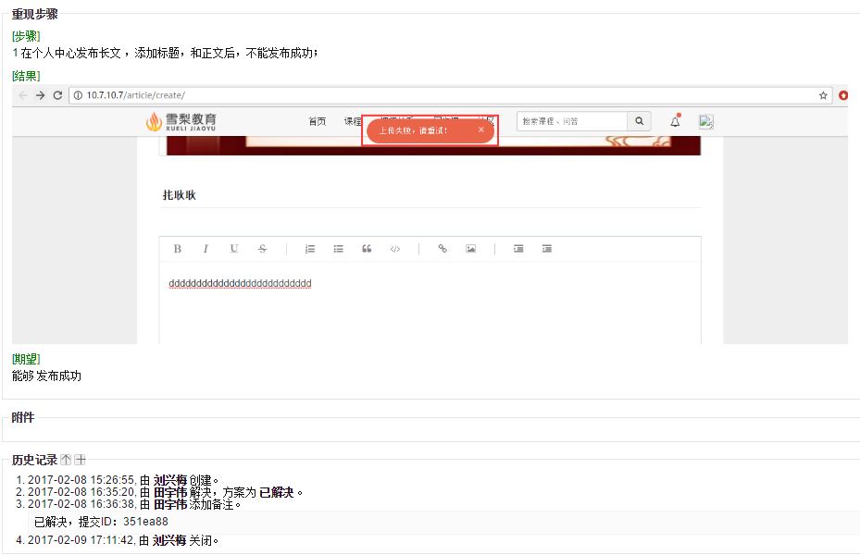
回归测试
定义：对软件的新的版本测试时，对新版本进行重新测试，这时的测试不仅是验证被修复的软件缺陷是否被解决了，且要保证以前所有运行正常的功能依旧保持正常，而不要受到这次修改的影响。

Slide 8
回归测试过程
识别出软件中被修改的部分
识别由于此修改对软件造成哪些影响
从原基线测试用例库“T”中，找出能够验证此次修改模块的测试用例，创建新的基线测试用例库“TN”（需要增加或修改必要的测试用例）
当此次回归测试依然有问题，需要开发人员继续修改，继续做回归测试（即重复1——3步骤）
回归测试涉及的修改模块比较多时，则执行全部用例

Slide 9
目 录
回归测试
验收测试
冒烟测试
测试需求
持续性集成
测试报告文档的书写

Slide 10
目 录
验收测试
回归测试
冒烟测试
测试需求
持续性集成
测试报告文档的书写

Slide 11

冒烟测试
定义：这一术语源自硬件行业。对一个硬件或硬件组件进行更改或修复后，直接给设备加电。如果没有冒烟，则该组件就通过了测试。在软件中，“冒烟测试”这一术语描述的是在将代码更改嵌入到产品的源树中之前对这些更改进行验证的过程

Slide 12
冒烟测试
做法：
选取系统中重要功能，重要使用流程等进行测试
使用场景：
发布上线后
提交给用户前等

Slide 13
目 录
验收测试
回归测试
冒烟测试
测试需求
持续性集成
测试报告文档的书写

Slide 14
测试需求分析
定义
用户需求
系统需求
测试需求
测试需求可看做系统需求与测试用例之间的桥梁
系统需求→测试需求→细化的测试需求→测试用例

Slide 15
测试需求分析
测试需求的属性
ID
所属功能模块
评审状态
重要性
稳定性
工作量
优先级

Slide 16
测试需求分析
测试需求的属性（续）
需求版本
功能点描述
业务规则描述
创建人
创建日期

Slide 17
测试需求分析
测试需求的分析
用户定义业务需求
系统分析师提取系统需求
测试人员提取测试需求
测试工程师设计测试用例

Slide 18
目 录
验收测试
回归测试
冒烟测试
测试需求
持续性集成
测试报告文档的书写

Slide 19
持续性集成
持续集成（Continuous Integration）这个术语源自 XP （极限编程）的一个最佳实践。
持续集成是一种软件开发实践，即团队开发成员经常集成他们的工作，通常每个成员每天至少集成一次，也就意味着每天可能会发生多次集成。每次集成都通过自动化的构建（包括编译、发布、自动化测试）来验证，从而尽快地发现集成错误。

Slide 20
目 录
回归测试
验收测试
冒烟测试
测试需求
持续性集成
测试报告文档的书写

Slide 21
测试报告
什么是测试报告
测试报告（test report）就是把测试的过程和结果写成文档，对发现的问题和缺陷进行分析，为纠正软件存在的质量问题提供依据，同时为软件验收和交付打下基础
什么情况写测试报告
测试完毕或一个阶段完毕，需要写出测试报告

Slide 22
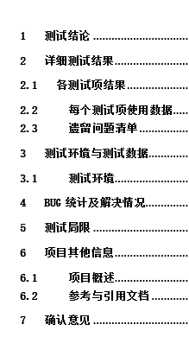
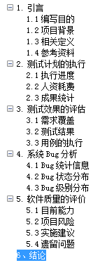
测试报告
怎样写测试报告（实例）

Slide 23
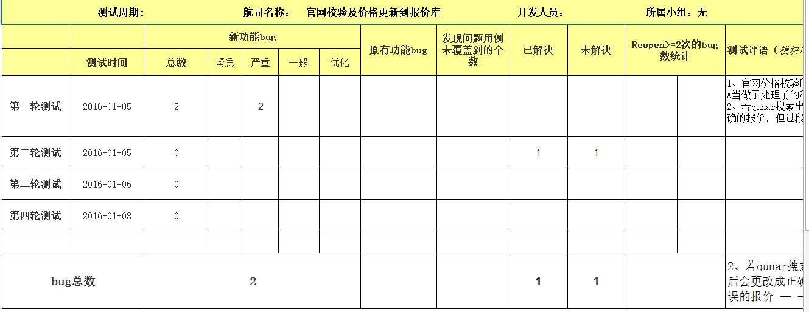
测试报告
Bug分析

Slide 24
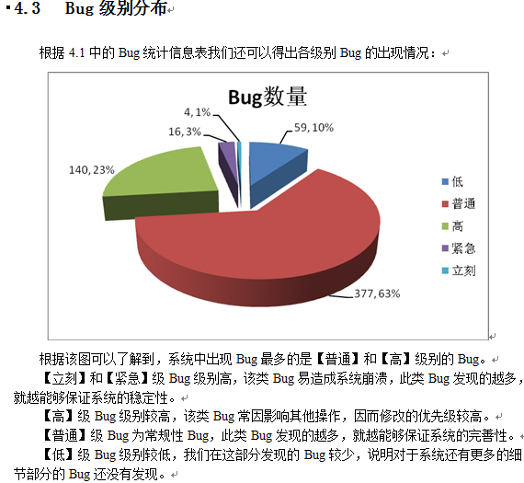
测试报告
Bug分析

Slide 25
目 录
验收测试
回归测试
冒烟测试
测试需求
持续性集成
测试报告文档的书写

Slide 26
Question

